Slide 1
Недоношенный новорожденный
ФГБОУ ВО КрасГМУ им. проф. В.Ф.Войно-Ясенецкого
Минздрава России
Фармацевтический колледж
Автор: преподаватель спец.дисциплин Фукалова Н.В.
2022г.

Slide 2
План лекции
Показатели заболеваемости и смертности среди новорожденных, антенатальная охрана плода.
Причины и признаки недоношенности.
Анатомо-физиологические особенности и особенности адаптации.

Slide 3
Неонатология – это раздел педиатрии, изучающий физиологию и патологию новорожденного ребенка, методы ухода за ним
Термины «неонатология» и «неонатолог» предложены американским педиатром Александром Шаффером в 1960 г
В ноябре 1987 г в номенклатуру врачебных специальностей и должностей нашей страны введена специальность врач-неонатолог

Slide 4
Гестационный возраст - количество полных недель, прошедших между первым днем последней менструации и датой родов, независимо от того чем закончилась беременность (рождением живого ребенка или мертворождением)
По рекомендации ВОЗ следует учитывать всех новорожденных с массой тела более 500 г (22 полные недели гестации)

Slide 5
В зависимости от срока гестации новорожденные подразделяются на:
доношенных, родившихся при сроке гестации 38-41 неделя;
недоношенных, родившихся при сроке менее 37 недель гестации;
переношенных, родившихся при сроке более 42 недель гестации.

Slide 6
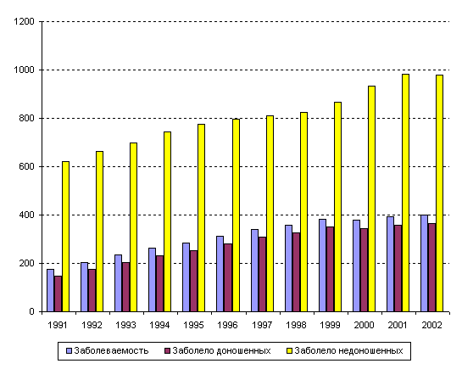
Заболеваемость новорожденных и недоношенных детей (число смертных случаев на 100000 живорожденных)

Slide 7
В структуре неонатальной заболеваемости наиболее значимыми являются:
Врожденные аномалии развития
Асфиксия
Родовые травмы
Гемолитическая болезнь новорожденного
Инфекции

Slide 8
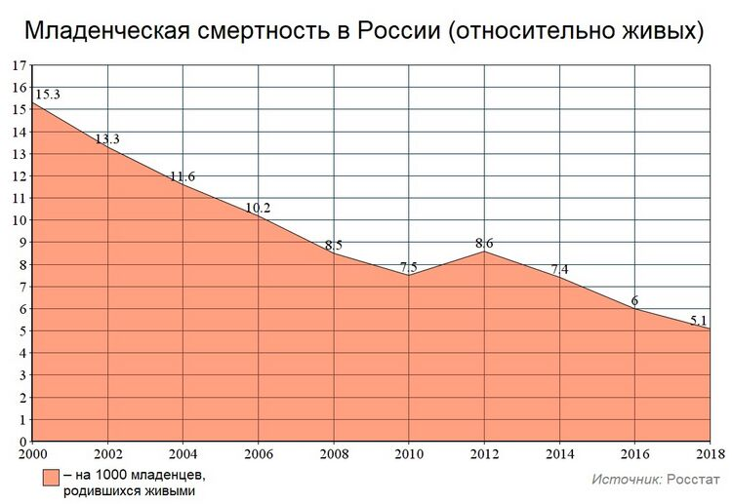
Динамика младенческой смертности

Slide 9
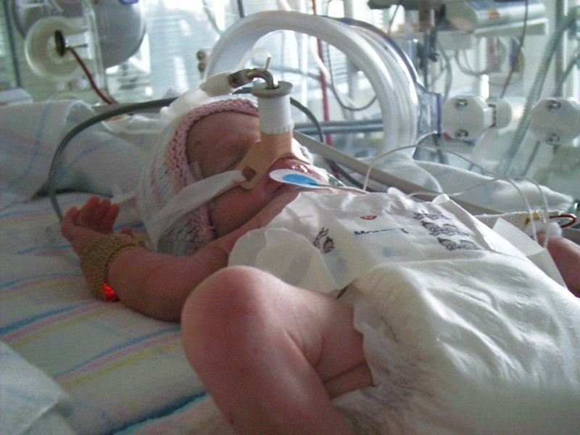

Slide 10
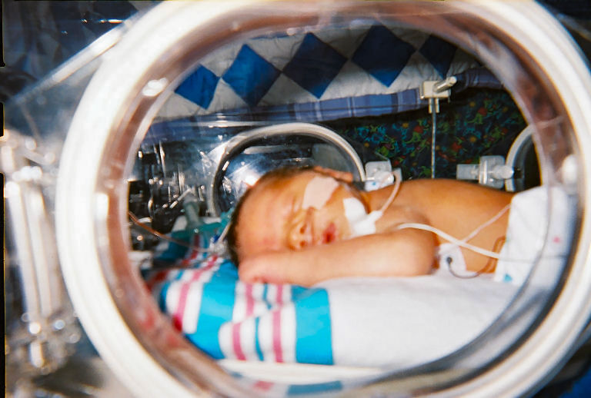

Slide 11
Недоношенным считается ребёнок, родившийся при сроке менее 37 полных недель.

Slide 12
Причины невынашивания беременности:
Социально-экономические факторы:
Социально-биологические факторы:
отсутствие или недостаточность медицинской помощи;
плохое питание беременной женщины;
неудовлетворительные жилищно-бытовые условия;
профессиональные вредности;
курение женщины во время беременности, употребление алкоголя и наркотиков;
уровень образования, как матери, так и отца;
нежеланная беременность.
более 3 абортов;
частые роды;
многоплодие;
оперативное родоразрешение;
нарушение предлежаний плода;
патология плаценты.
возраст матери менее 18 и более 30 лет;
вес беременной менее 45 и более 90 кг;
рост менее 150 и более 180 см.
отягощенный акушерский анамнез:

Slide 13
Причины невынашивания беременности:
Социально-экономические факторы:
Социально-биологические факторы:
Клинические факторы со стороны матери:
Клинические факторы со стороны плода:
хронические соматические заболевания;
хронические гинекологические заболевания;
инфекционные заболевания;
нейроэндокринная патология;
патология беременности;
психические, физические травмы;
изосерологическая несовместимость крови матери и плода;
травматические повреждения.
внутриутробное инфицирование;
хромосомные заболевания;
аномалии развития

Slide 14
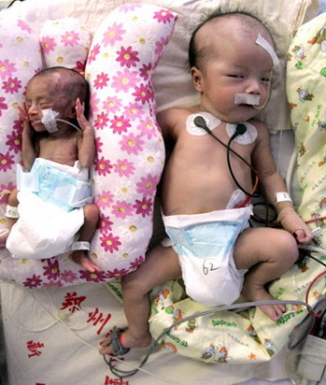

Slide 15
Согласно приказу Минздрава России №318 от 04.12.92 рекомендована следующая терминология: все дети с массой тела менее 2500 г. - это новорожденные с малой массой.
Среди них выделяют группы:
А) 2500-1500 г. - дети с низкой массой тела при рождении (НМТ)
Б)1500-1000 г.- с очень низкой массой тела (ОНМТ)
В) менее 1000 г. - с экстремально-низкой массой тела (ЭНМТ)

Slide 16
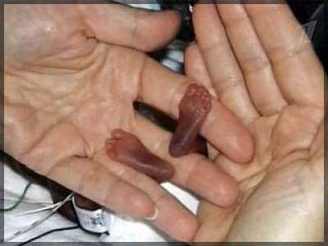
Признаки незрелости новорожденного:
Анатомические (внешние) признаки
малые размеры (длина тела 48 см и менее, масса 2500 г и менее);
непропорциональное телосложение: мозговой череп преобладает над лицевым; большая голова и туловище, короткая шея и ноги; пупочное кольцо расположено ближе к лону;
равномерное истончение подкожно-жирового слоя (вплоть до полного отсутствия), низкое содержание бурого жира;
выраженное лануго на плечах, спине, лбу, щеках, бедрах, ягодицах. Могут отсутствовать брови, ресницы;
недоразвитие хрящевой ткани, вследствие чего ушные раковины мягкие, легко подворачиваются внутрь и слипаются;
недоразвитие или отсутствие ногтей на пальцах рук;
кости черепа податливые, открыт малый родничок, могут быть открыты и боковые, возможно расхождение черепа;
выраженная гиперемия кожных покровов, кожа нежная, покрыта обильной первородной смазкой. Слабая исчерченность ладоней и стоп. Ткани пастозные;
у девочек − половая щель зияет и виден клитор из-за недоразвития больших половых губ, которые не прикрывают малые; у мальчиков − одно или оба яичка не опущены в мошонку и часто недоразвиты.

Slide 20
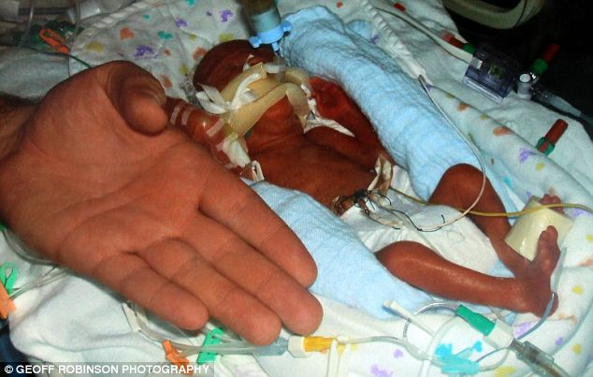
Функциональные признаки:
крик тонкий, писклявый (или отсутствует);
мышечный тонус заметно снижен;
ребенок сонливый, вялый;
двигательная активность значительно снижена, конечности частично или полностью разогнуты, мимика обеднена, часто “поза лягушки”;
рефлексы снижены или отсутствуют;
терморегуляция несовершенная;
нестабильное функционирование всех систем и органов.

Slide 21
Нервная система
Определяются только основные борозды и извилины
Наличие зародышевого слоя клеток в области боковых желудочков. Сосуды тонкие, нет мышечной ткани = риск развития внутрижелудочковых кровоизлияний (ВЖК)
Не закончено формирование гематоэнцефалического барьера (ГЭБ) = риск развития билирубинового поражения мозга при гипербилирубинемии, риск инфекционного поражения ЦНС (менингит)

Slide 22
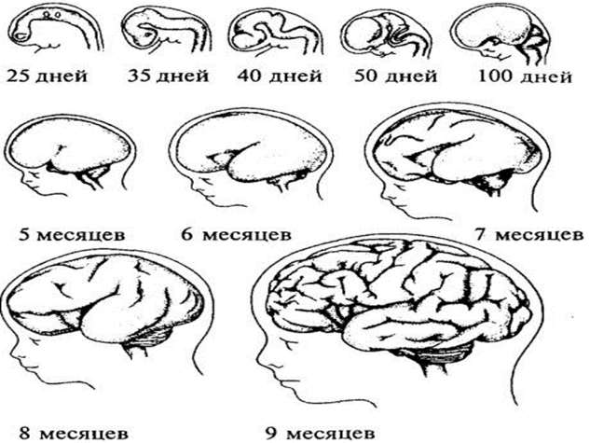

Slide 23
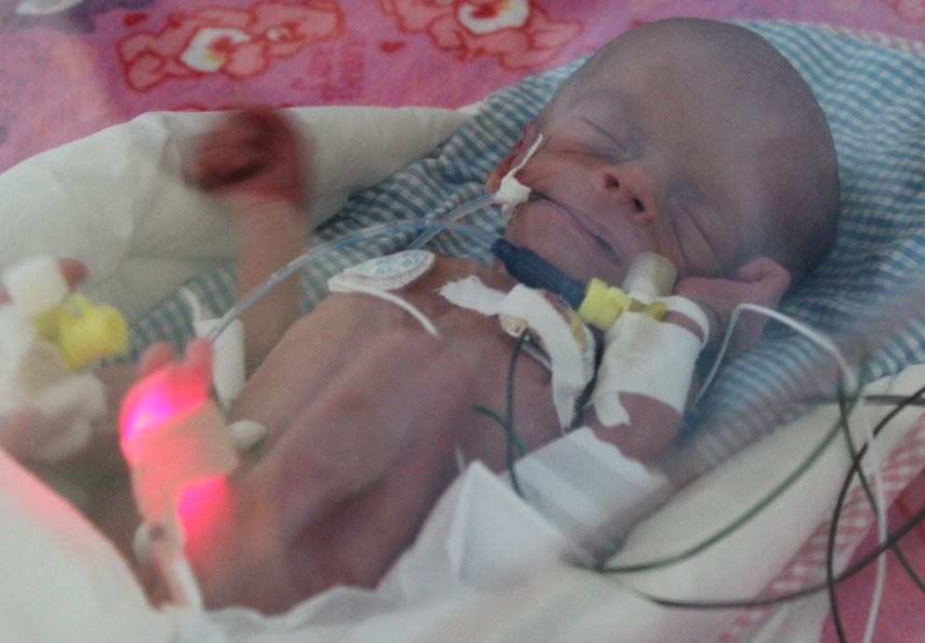
Незрелость терморегуляционных механизмов
Легко переохлаждаются/ перегреваются
Незрелость центральных механизмов регуляции теплообмена (гипоталамуса)
Потери тепла в окружающую среду из-за относительно большой поверхности тела
Слишком тонкий подкожный жировой слой
Снижение теплопродукции –
малые запасы бурого жира
Недоразвитие потовых желез –
перегревание

Slide 24
Мышечный тонус
30-32 нед. – повышение тонуса в каудоцефальном направлении.
В 34 нед.
появление тонуса в нижних
конечностях
(+) симптом «шарфа»
Подколенный угол 110°
К 40 нед.
Тонус в верхних конечностях
( – ) симптом «шарфа»
Подколенный угол 80°

Slide 25
Дыхательная система.
Легкие недоношенных детей менее воздушны и более полнокровны, в них легче возникают застойные явления.
При глубокой недоношенности отмечаются очень маленькие и недоразвитые альвеолы.
Спавшиеся участки легких называются ателектазами. Микроателектазы, т. е. спадение небольших участков легких, характерны для всех глубоко недоношенных детей первого месяца жизни. Отсутствие вентиляции и нарушение кровообращения в зоне микроателектазов предрасполагают к развитию на их месте пневмонии .
В легких глубоко недоношенных детей может отсутствовать или содержаться в недостаточном количестве белково-жировая субстанция (сурфактант). Отсутствие сурфактанта приводит к спадению легочной ткани уже в первые часы после рождения и является одной из причин развития синдрома дыхательных расстройств

Slide 26
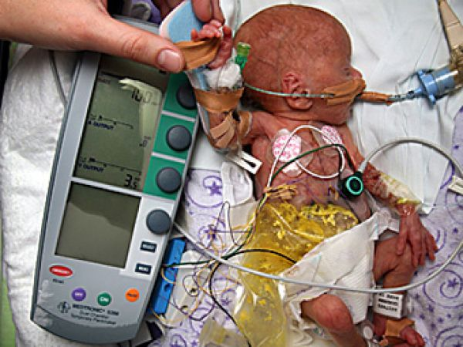
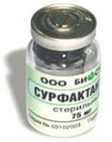

Slide 27
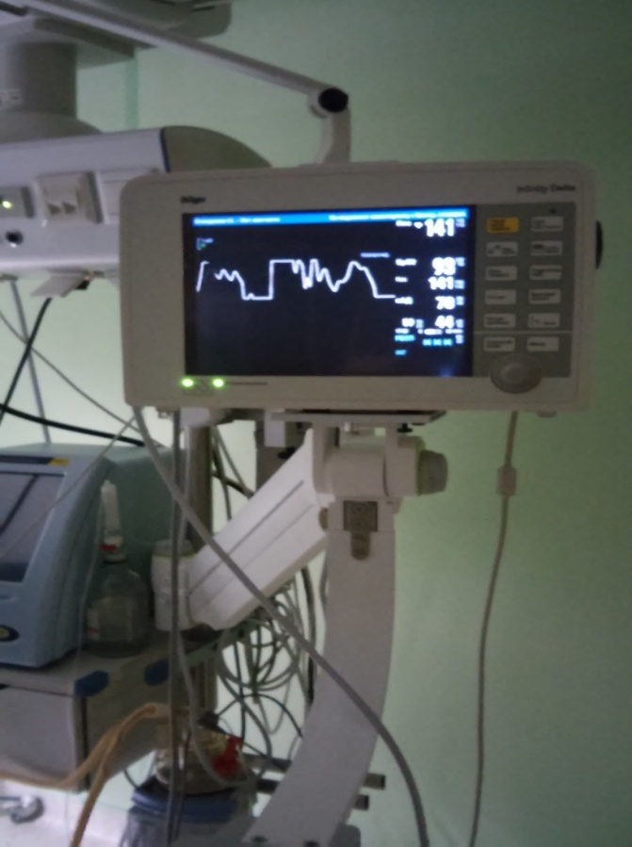
Дыхание поверхностное, ослабленное
Неритмичное дыхание с паузами апноэ (может сохраняться до 3 месяцев)
Склонность к ателектазам, так как:
Недоразвитие альвеол
Низкое содержание сурфактанта
Снижен кашлевой рефлекс
Высокая частота открытого артериального протока = склонность к отеку легких

Slide 28
Сердечно - сосудистая система.
Артериальное давление и пульс.
Среднее давление 55-65 мм.рт.ст.
Частота пульса у здоровых недоношенных детей колеблется в пределах (100—180 ударов в минуту).
Пульс у недоношенных детей отличается большой лабильностью. При крике, кормлении, после врачебного осмотра он легко учащается.

Slide 29
Периферическое кровообращение.
Недоношенные дети предрасположены к гипостазам (замедленный ток крови). Проявлением этого является синюшная или вишневая окраска стоп и кистей, которая так часто наблюдается у них в первые недели жизни. Иногда достаточно положить ребенка на бок, как нижние стопа и кисть у него становятся вишневыми или синюшными.

Slide 30
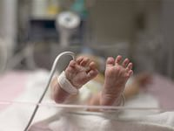

Slide 31
Пищеварительная система
Отсутствуют или снижение рефлексов сосания и глотания
Нарушение координации между сосанием и глотанием
Малый объем желудка (2 мл/кг) и удлинение времени эвакуации его содержимого
Снижение перистальтики кишечника – вздутие живота
Снижение секреции иммуноглобулинов

Slide 32
Мочевыделительная система
В почках снижена фильтрация клубочков и концентрационная способность канальцев.
Моча слабой концентрации, отмечается снижение диуреза на фоне высокой активности антидиуретического гормона ( АДГ).
Особенности вводно-минерального обмена.
Отмечается предрасположенность к дегидратации и образованию отеков. Возникновению ранних отеков способствует гипопротеинемия, переохлаждение. В более поздние сроки появление отеков связано с заболеваниями.
Склонность к дегидратации объясняется частыми срыгиваниями

Slide 33
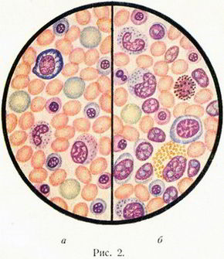
Кровь.
Раннее развитие анемии обусловлено незрелостью костного мозга, повышением гемолиза, быстрым увеличением объема крови.
Быстрая истощаемость белого ростка костного мозга = нейтропения Низкая концентрация витамина К = риск развития геморрагической болезни новорожденных

Slide 34
Эндокринная система
Снижены резервные возможности щитовидной железы =возможность транзиторного гипотиреоза
Незрелость надпочечников = быстрое их истощение и развитие надпочечниковой недостаточности
Редко проявления гормонального криза

Slide 35
Особенности адаптации недоношенных новорожденных
Значительно выражены эритема, физиологическая желтуха (отмечается практически у каждого недоношенного), что связано с функциональной незрелостью печени. Протекает более интенсивно и длительно.
Транзиторная потеря массы протекает более длительно: потеря веса продолжается до 4-5 дня жизни; допустимая убыль массы до 12%. Восстановление первоначального веса происходит на 2-3 неделе.
Отсутствие у недоношенных гормонального криза можно объяснить недоразвитием грудных желез у новорожденного и не поступлением эстрогенов от матери в последние месяцы беременности

Slide 36
Литература
Литература:
Основная литература:
Сестринское дело в педиатрии : учеб.пособие / В. Д. Тульчинская, Н. Г. Соколова, Н. М. Шеховцова ; ред. Р. Ф. Морозова. - 20-е изд., испр. - Ростов н/Д : Феникс, 2015. - 383 с
Дополнительная литератера:
Красильникова, И. М. Неотложная доврачебная медицинская помощь : учеб.пособие / И. М. Красильникова, Е. Г. Моисеева. - М. : ГЭОТАР-Медиа, 2015. - 192 с
Педиатрия с детскими инфекциями [Электронный ресурс] : учеб.для мед. училищ и колледжей / А. М. Запруднов, К. И. Григорьев. - М. : ГЭОТАР-Медиа, 2014
Сестринское дело в педиатрии [Электронный ресурс] : практ. рук.для мед. училищ и колледжей / Е. В. Качаровская, О. К. Лютикова. - М. : ГЭОТАР-Медиа, 2014

